Slide 1
Повышение уровня знаний и потенциала в области разработки и реализации ССТ в странах ЦАРЭС
Национальный тренинг
на тему подготовки к переговорам по потенциальному ССТ в масштабах ЦАРЭС
2-я сессия:
Подготовка к переговорам |
процесс, организация и стратегически-важные вопросы
Инструктор:
г. Ташкент, Узбекистан
май 2023 г.

Slide 2
Содержание
01
02
03
04
Подготовка к переговорам и управление рабочим процессом
Цели и мандат переговоров
Процесс и методы ведения переговоров
Реализация, МиО

Slide 3
Подготовка к переговорам и управление рабочим процессом
Повышение уровня знаний и потенциала в области разработки и реализации ССТ в странах ЦАРЭС
01

Slide 4
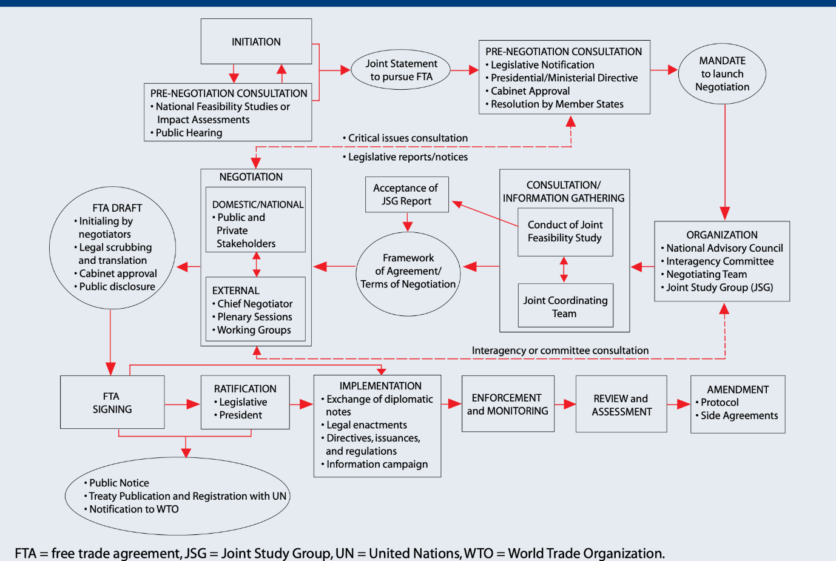
01
Торговые переговоры и рабочий процесс
Источник: АБР, 2008 г.

Slide 5
В контексте ЦАРЭС
01
Торговые переговоры и рабочий процесс
Общие технические навыки
01
Основные принципы, правила и действие международных торговых соглашений.
Основные области знаний
02
Подробные знания о том, как торговые соглашения создают различные обязательства в конкретных секторах.
Теоретические знания
03
Как подготовить, организовать, провести и реализовать торговые переговоры на внутреннем и международном уровнях.

Slide 6
Фаза до переговоров
01
Торговые переговоры и рабочий процесс
Общие договоренности и интересы
01
Либо в политической, либо в экономической, либо в обеих сферах.
Политический саммит
02
Обычно объявляется в рамках двустороннего или многостороннего политического саммита.
Потребность в экономических данных
03
Правительства должны быть в состоянии убедительно доказать, что соглашение принесет взаимные экономические выгоды.

Slide 7
Оценка экономического воздействия
01
Торговые переговоры и рабочий процесс
01
Независимые либо совместные исследования
Страны приступают к этим исследованиям либо по отдельности, либо совместно.
02
Самостоятельные либо аутсорсинговые исследования
Некоторые страны предпочитают проводить эти исследования самостоятельно, в то время как другие предпочитают отдавать эту работу на аутсорсинг.
Различные аналитические модели
03
Существуют различные методы моделирования, которые можно использовать для прогнозирования экономических последствий ССТ.

Slide 8
Консультации с заинтересованными сторонами
01
Торговые переговоры и рабочий процесс
Обмен результатами исследований экономического воздействия
01
Результаты первоначальных исследований должны быть согласованы с заинтересованными сторонами и группами.
Консультации и легитимность
02
Консультации выполняют важную функцию для признания легитимности результатов будущих переговоров.
Консультации и переговорные позиции
03
Консультации также могут дать правительствам информацию, которую они не смогли бы получить самостоятельно.

Slide 9
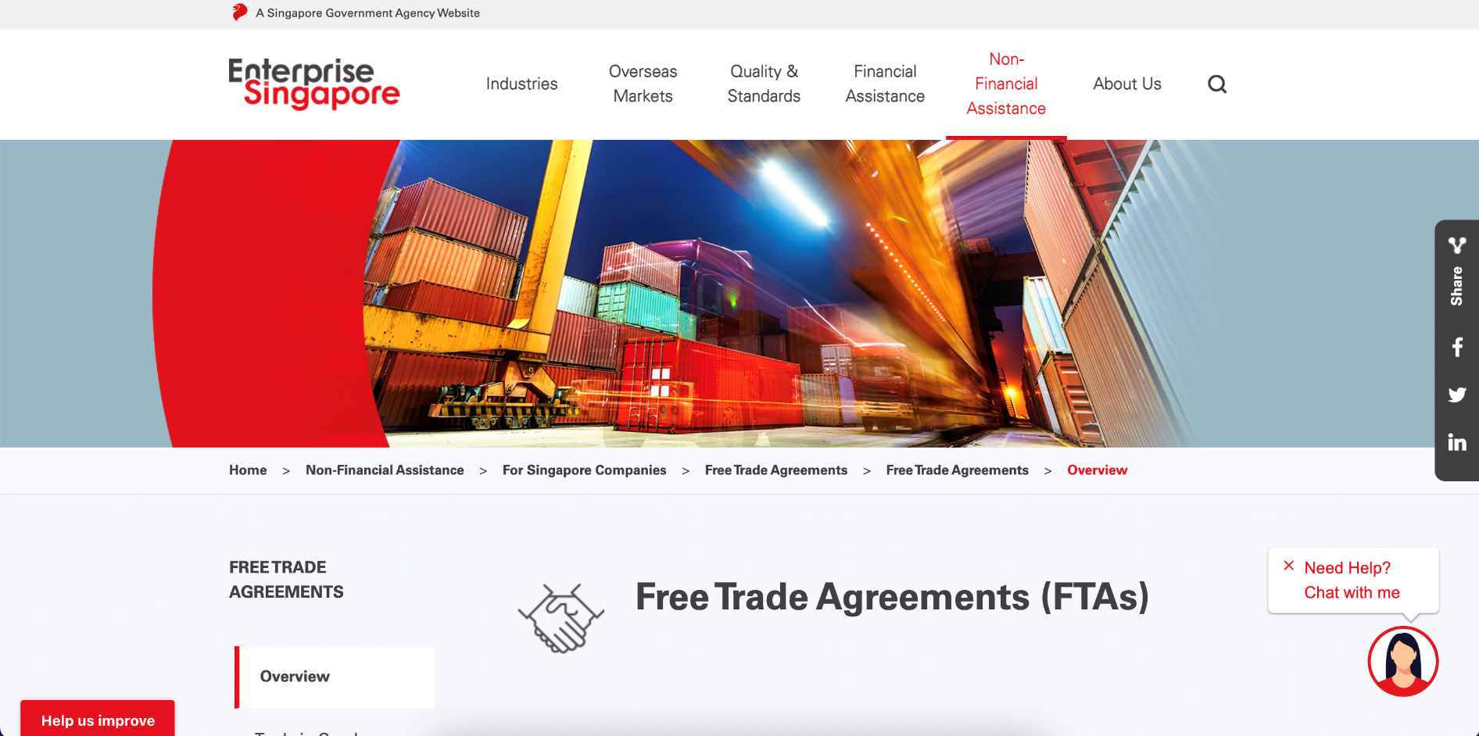
Национальные торговые веб-порталы
01
Торговые переговоры и рабочий процесс

Slide 10
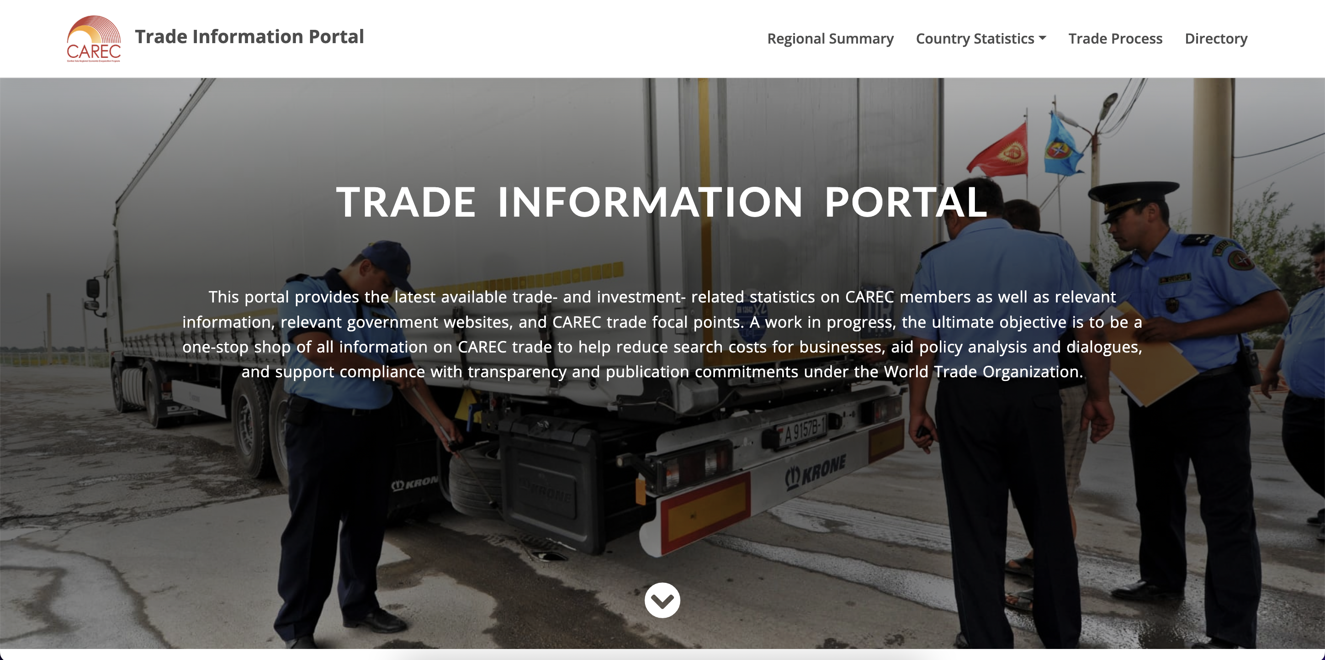
Международные и региональные торговые веб-порталы
01
Торговые переговоры и рабочий процесс
trade.carecprogram.org

Slide 11
Международные и региональные торговые веб-порталы
01
Торговые переговоры и рабочий процесс
aric.adb.org
wits.worldbank.org
atr.asean.org
rtais.wto.org
unescap.org/our-work/trade-investment-innovation
tfadatabase.org
trainsonline.unctad.org
epingalert.org
globaltradehelpdesk.org
i-tip.wto.org/services
tina.trade
marketanalysis.intracen.org

Slide 12
Содержание
01
02
03
04
Подготовка к переговорам и управление рабочим процессом
Цели и мандат переговоров
Процесс и методы ведения переговоров
Реализация, МиО

Slide 13
Цели и мандат переговоров
Повышение уровня знаний и потенциала в области разработки и реализации ССТ в странах ЦАРЭС
02

Slide 14
Официальное начало переговоров
03
Группа переговорщиков
02
Цели и мандат переговоров
03
Национальные процедуры
01
Объявление

Slide 15
Цели переговоров
02
Цели и мандат переговоров
Цели экономического роста
01
Эти цели являются результатом оценки наступательных и оборонительных интересов страны.
Цели, направленные на реформы
02
Сюда входит определение сложных областей внутренних реформ, которые можно облегчить благодаря международными торговыми соглашениям.
Остальные цели
03
Они могут варьироваться, в зависимости от других экономических целей, но также включают политические цели.

Slide 16
Мандат переговоров
02
Цели и мандат переговоров
Выработка целей переговоров
01
На основе оценки национальных интересов и консультаций с заинтересованными сторонами.
Назначение группы переговорщиков
02
Предоставление полномочий группе переговорщиков, возглавляемой главным переговорщиком
Красные линии и переговорные позиции
03
Установление пределов договоренностей и позиций в ходе переговоров.

Slide 17
Группа переговорщиков
02
Цели и мандат переговоров
Главный переговорщик
01
Костяк группы переговорщиков состоит из представителей ведущего учреждения (министерства, агентства и т. д.), отвечающего за реализацию торговой политики.
Советники и консультационные комитеты
02
Для руководства и оказания технической поддержки участникам переговоров обязательно требуются другие комитеты
Защита своей территории
03
Установление пределов договоренностей и позиций в ходе переговоров.

Slide 18
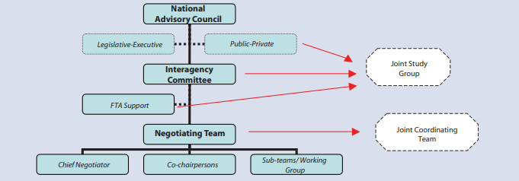
Организационная структура
02
Цели и мандат переговоров
Источник: АБР, 2008 г.

Slide 19
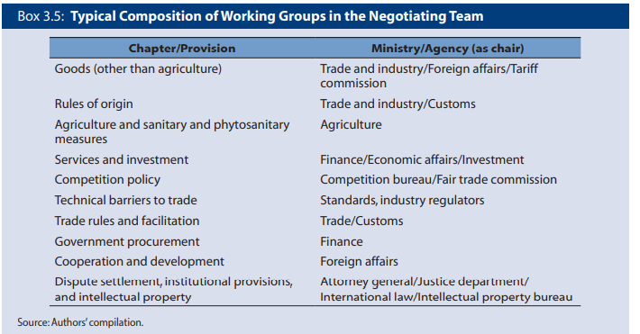
Рабочие группы
02
Цели и мандат переговоров
Источник: АБР, 2008 г.

Slide 20
Содержание
01
02
03
04
Подготовка к переговорам и управление рабочим процессом
Цели и мандат переговоров
Процесс и методы ведения переговоров
Реализация, МиО

Slide 21
Процесс и методы ведения переговоров
Повышение уровня знаний и потенциала в области разработки и реализации ССТ в странах ЦАРЭС
03

Slide 22
Процесс переговоров
03
Процесс и методы ведения переговоров
Планирование и проведение последовательных раундов
01
Участники устанавливают первоначальные временные рамки, и планируют раунды в пределах этих временных рамок.
Руководящие принципы и методы
02
Существуют различные подходы и методы, такие как отраслевые подходы, или когда основное внимание сосредоточено на доступе к рынку, прежде чем переходить к правилам.
Общие принципы
03
К ним относятся соблюдение тишины, конфиденциальность, соответствие правилам ВТО и т. д.

Slide 23
Руководящие принципы Всеобъемлющего регионального экономического партнерства (RCEP)
03
Процесс и методы ведения переговоров
Параллельные переговоры для эффекта «единого предприятия»
01
Параллельные переговоры по торговле товарами, услугами и инвестициями и в других областях ведутся одновременно, для комплексных и всесторонних обзоров по широкому кругу вопросов.
Соответствие ВТО
02
Соответствие требованиям ВТО, включая статью XXIV ГАТТ и статью V ГАТС.
По образцу существующих ССТ АСЕАН+1.
03
Содействие торговле и инвестициям, повышение прозрачности и расширение участия в глобальных и региональных цепочках поставок.
Ясно обозначенный учет потребностей наименее развитых стран
04
Путем особого и дифференцированного режима, включая техническую помощь и наращивание потенциала.
Первоначально было разрешено открытое присоединение
05
На условиях, которые должны быть согласованы всеми действующими членами.

Slide 24
Проведение торговых переговоров
03
Процесс и методы ведения переговоров
Роль главных переговорщиков
01
Главный переговорщик - тот, кто руководит процессом и находит выходы из бехвыходных ситуаций.
Группы переговорщиков
02
Группы обсуждают основные и технические детали на переднем крае переговоров.
Параллельные процессы
03
Пока продолжаются переговоры, важно держать различные группы и заинтересованные стороны в курсе последних событий.

Slide 25
Хронология торговых переговоров
03
Процесс и методы ведения переговоров
Короткая игра
01
Некоторые переговоры могут быть завершены быстро при заданном наборе условий.
Долгая игра
02
Переговоры, в которых участвует более двух сторон, и в которых рассматриваются соглашения с большим количеством глав, обычно затягиваются на годы.
Как добраться до «да»
03
Это вопрос политической воли, а также тщательного управления ожиданиями и потоком информации во время переговоров с самого начала.

Slide 26
Приемы ведения переговоров
03
Процесс и методы ведения переговоров
Кому нужно знать
01
Важно, чтобы не только главный переговорщик, но и все участники имели представление о приемах ведения переговоров.
Знания о правилах и протоколах
02
Существуют установленные правила и протоколы переговоров, которых необходимо придерживаться, чтобы переговоры увенчались успехом.
Ведите переговоры добросовестно
03
Это настолько важно, что невозможно переоценить.

Slide 27
Роль переговорщиков
03
Процесс и методы ведения переговоров
Посыл и получение
01
Переговорщики должны быть в состоянии четко формулировать переговорные позиции и понимать позицию партнеров.
Создание и поддержание доверия
02
Важно, чтобы у партнеров были хорошие рабочие отношения, которые задают и поддерживают взаимное доверие.
План «Б»
03
У главных переговорщиков должны быть лучшие альтернативы согласованному соглашению, которые используются вместо того, чтобы уступать свои красные линии.

Slide 28
Навыки и приемы ведения переговоров
03
Процесс и методы ведения переговоров
Слушайте активно
Практикуйте смену ролей
Задавайте вопросы
Прослушайте и запишите все предложенные варианты
Используйте тишину
Уважайте межкультурные традиции, пол и язык
Проводите мозговые штурмы
Создайте репутацию надежного и добросовестного переговорщика
Используйте объективные критерии
Сформируйте беспроигрышное мышление

Slide 29
Содержание
01
02
03
04
Подготовка к переговорам и управление рабочим процессом
Цели и мандат переговоров
Процесс и методы ведения переговоров
Реализация, МиО

Slide 30
Реализация, мониторинг и оценка
Повышение уровня знаний и потенциала в области разработки и реализации ССТ в странах ЦАРЭС
04

Slide 31
Реализация
04
Реализация, мониторинг и оценка
Реализация законодательства
01
Большинство современных и всеобъемлющих ССТ требуют изменений в существующих нормативно-правовых актах и законах, или принятия новых законов.
Процессуальная реализация
02
После того, как соглашение вступит в силу, может также потребоваться изменение административных процедур.
Реализация заинтересованных сторон
03
У главных переговорщиков должны быть лучшие альтернативы согласованному соглашению, которые используются вместо того, чтобы уступать свои красные линии.

Slide 32
Международный мониторинг
04
Реализация, мониторинг и оценка
Комитет ВТО по региональным торговым соглашениям
01
Необходимо уведомлять о преференциальных торговых соглашениях, содержащих отклонения от режима наибольшего благоприятствования и обязательства по недискриминации.
Требования к уведомлению
02
Члены ВТО должны уведомлять о любых подписанных ими ССТ и делать это до того, как на их партнеров по ССТ будет распространен преференциальный режим.
Процедура проверки
03
CRTA выполняет обзор ССТ и делает презентацию с представлением фактов для других членов.

Slide 33
Местный мониторинг
04
Реализация, мониторинг и оценка
01
Обоснование местного мониторинга
Это способ, который позволяет определить, достигло ли ССТ своих первоначальных целей.
Процедурные методы
02
Как и на различных других этапах переговоров, здесь также требуется межведомственное сотрудничество.
Циклы обратной связи и полезная информация
03
Мониторинг также помогает выявить пробелы в реализации, которые могут быть устранены на ежегодных обзорных совещаниях.

Slide 34
Обзор торговых соглашений
04
Соглашения, в которые можно вносить изменения, и встроенные повестки
01
Некоторые соглашения о свободной торговле имеют встроенные положения, призванные поощрять их регулярный анализ или переговоры о пересмотре.
Критерии оценки
02
Существует ряд объективных и поддающихся измерению показателей, которые могут информировать политиков о том, насколько оптимально работает ССТ.
Обзоры для более глубокой интеграции
03
Обзоры должны служить механизмами для совершенствования реализации действующих соглашений, а также для согласования новых правил.

Slide 35
Оценка воздействия на торговлю
04
Реализация, мониторинг и оценка
Когда проводить оценку воздействия
01
Лучше всего это сделать после того, как соглашение успело показать свои предполагаемые последствия, то есть через несколько лет после его вступления в силу.
Показатели и методологии
02
Существует ряд точек данных и торговых показателей, которые помогают политикам оценить социально-экономическое воздействие конкретного ССТ.
Применение результатов оценки воздействия
03
Результаты оценки воздействия покажут дальнейший путь развития рассматриваемых торговых и инвестиционных отношений.

Slide 36
Подведение итогов
01
01
Начало переговоров о ССТ - это ресурсоемкое и многолетнее мероприятие, к которому правительства должны подготовиться должным образом.
Политики должны сформулировать и сообщить о своих целях, а это означает, что они должны знать, почему они хотят сесть за стол переговоров о данном ССТ, и убедиться в том, что они довели это видение и цель до сведения всех участников.
02
Необходимы консультации с заинтересованными сторонами, но многие правительства истытывают с этим трудности, поскольку это может оказаться сложно с организационной точки зрения, а частный сектор и другие интересы могут быть недостаточно организованы.
03
ССТ, либерализация торговли и инвестиций, и более тесная экономическая интеграция не являются самоцелью, а должны служить интересам народа и улучшению экономического благосостояния страны в целом.
04

Slide 37
Спасибо!
Повышение уровня знаний и потенциала в области разработки и реализации ССТ в странах ЦАРЭС

